Slide 1
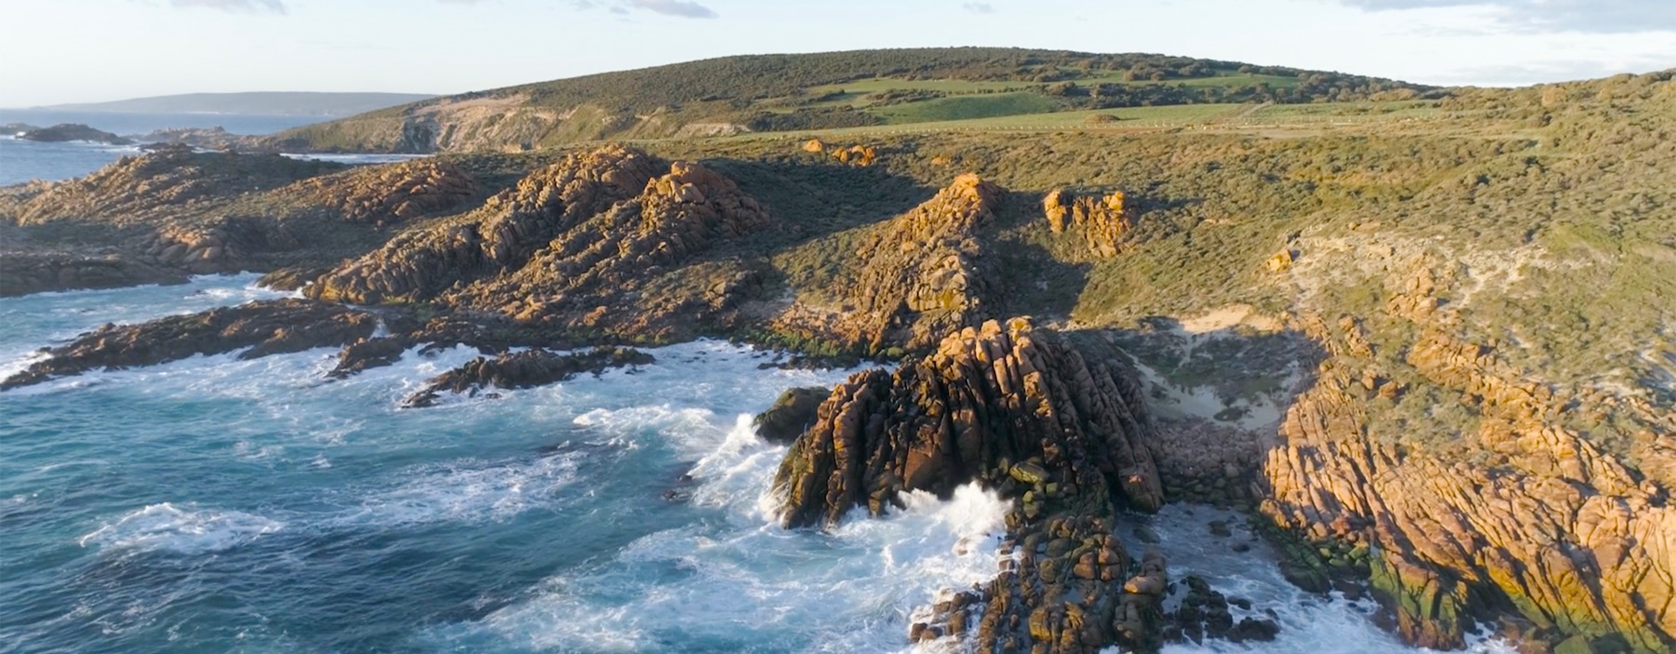
MARGARET RIVER
Notes:
Jajaki sejarah, iklim, cara pembuatan anggur dan gaya anggur yang khas dari salah satu wilayah anggur yang paling ideal dan terisolasi secara geografis yang ada di bumi. Catatan ini memberikan tambahan informasi slide dan usulan poin-poin untuk diskusi. Untuk mengunduh lebih banyak topik dan sumber daya, termasuk presentasi seperti ini kunjungi www.australianwinediscovered.com

Slide 2

Dibuat dari anggur yang ditanam pada variasi iklim yang sangat beragam, melintasi lanskap jutaan tahun dalam pembuatannya, setiap gelas anggur Australia menceritakan sebuah kisah.
Seperti pendahulu kita, petani dan pembuat anggur modern kita terus bersemangat, tangguh, dan kreatif; Terus-menerus didorong untuk menjajaki cara-cara baru untuk menyempurnakan teknik lama. Komunitas kami terhubung oleh rasa saling menghormati dan kecintaan bersama untuk membuat anggur yang luar biasa, sambil melindungi keajaiban alam untuk dinikmati generasi mendatang. Menerapkan pemikiran modern ke tanah kuno kami, dengan bersungguh sungguh melakukan terobosan baru.
Jadi, jika Anda mencari cita rasa petualangan, biarkan anggur Australia menjadi kompas Anda. Karena dalam setiap botol anggur Australia, Anda akan merasakan keajaiban Australia – pengingat akan petualangan dan keragaman yang mendefinisikan budaya dan tanah kami.

Slide 3
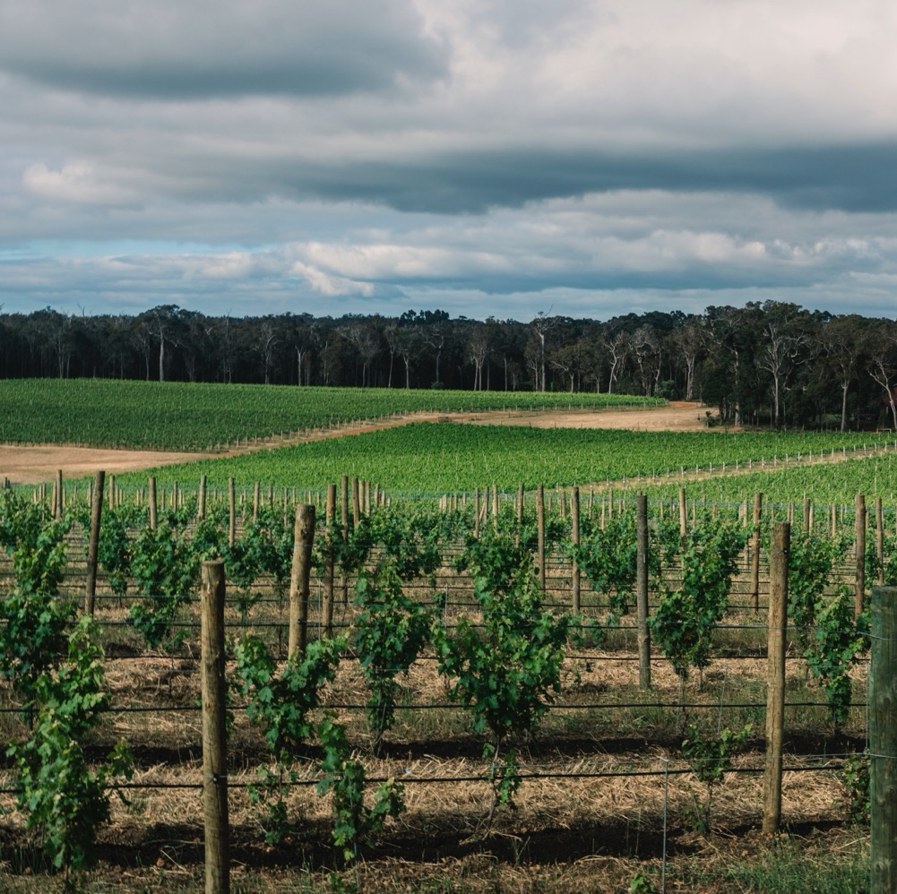
MARGARET RIVER
SUARA SEGAR DALAM ANGGUR BERKUALITAS
Salah satu wilayah anggur termuda di dunia, Margaret River adalah sesuatu yang mengesankan, yang telah mencapai kesuksesan, prestasi dan pengakuan internasional pada usia dini.
Kuat tetapi elegan
Campuran Cabernet Sauvignon,
Semillon Sauvignon Blanc dan Chardonnay
Surga bagi penanaman anggur
Salah satu wilayah anggur yang paling terisolasi secara geografis
Pertanian anggur dengan intervensi minimal dan komunitas pembuatan anggur yang dinamis
Notes:
Ini mungkin merupakan peluang yang baik untuk memberikan semua orang kesempatan mencicipi Anggur Margaret River yang klasik. Mencicipi yang lengkap akan dilakukan kemudian dalam program ini.
Margaret River menarik sejumlah besar turis yang datang untuk melihat perkebunan anggur yang indah, pecahan gelombang kelas dunia, hutan dan gua yang kuno, dan restauran yang spektakuler. Tempat ini ditetapkan sebagai wilayah anggur segera setelah para ilmuwan menentukan bahwa tempat itu ideal untuk memproduksi anggur yang berkualitas .

Slide 4
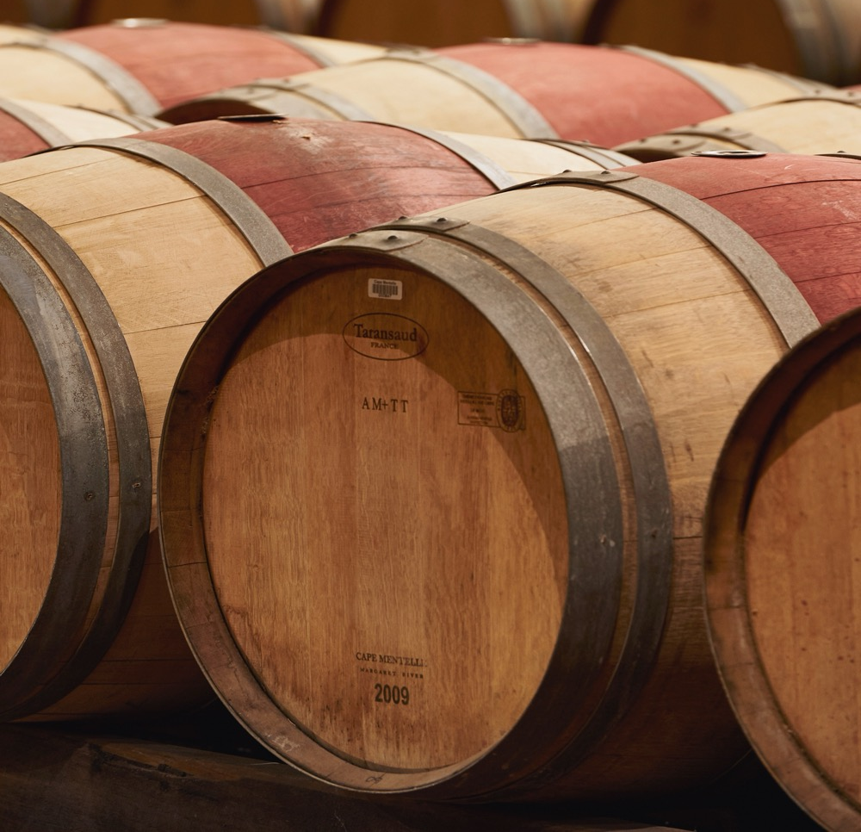
HARI INI KITA AKAN MEMBAHAS
Sejarah Margaret River
Geografi, ilkim dan tanah
Pembudidayaan anggur dan pembuatan anggur
Keragaman yang menarik

Slide 5
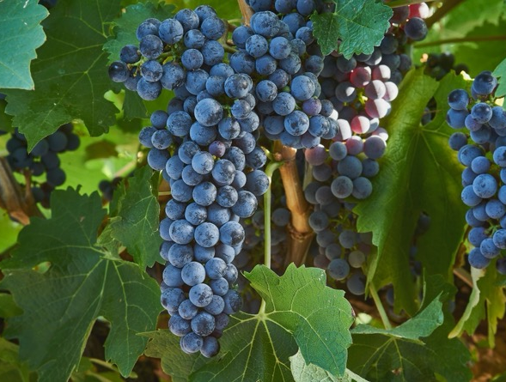
1955
SEJARAH MARGARET RIVER
BINTANG TERANG YANG MASIH BERUSIA MUDA
1965
Dr John Gladstones, seorang agronomis dari Universitas
Western Australia, mengidentifikasi bahwa kondisi iklim di wilayah ini ideal untuk memproduksi anggur premium.
1967
Harold Olmo, profesor pembudidayaan anggur di Universitas California, mengambil langkah pertama dalam menetapkan Margaret River sebagai wilayah anggur, merekomendasikan penanaman buah anggur di barat daya Australia. .
Dr Tom Cullity memiliki perkebunan anggur modern pertama yang bersifat komersial di Vasse Felix. Tanaman asli perkebunan anggur Cabernet Sauvignon and Malbec masih tumbuh hari ini.

Slide 6

1982
Pengakuan internasional diperoleh ketika anggur hasil panen tahun kedua dari ‘Art Series’ dari Leeuwin Estate’s (1981) dinobatkan sebagai “Chardonnay terbaik di dunia” oleh majalah Decanter
1996
Indikasi Geografi (GI) Margaret River didaftarkan.
1976
1983–1984
HARI INI
Pohon anggur Chardonnay yang pertama ditanam
di Leeuwin Estate, Cullen Wines dan Moss Wood.
Reputasi Margaret River sebagai produsen Cabernet Sauvignon yang berkualitas dikukuhkan ketika Cape Mentelle berkali-kali memenangkan trofi Jimmy Watson di Melbourne Wine Show.
Wilayah tersebut terus meningkatkan dan menguatkan reputasi internasionalnya dalam memproduksi anggur yang berkualitas
Notes:
USULAN POIN-POIN UNTUK DISKUSI:
– Bagaimana lambat masuknya Margaret River ke dalam sektor anggur merupakan hal yang menguntungkan untuk wilayah tersebut?
– Banyak dari winery yang pertama ada di wilayah tersebut didirikan oleh para pendatang baru dalam pembuatan anggur. Bagaimana hal ini membentuk wilayah ini dalam pendekatannya terhadap pembuatan anggur?

Slide 7

AUSTRALIA
MARGARET RIVER

Slide 8
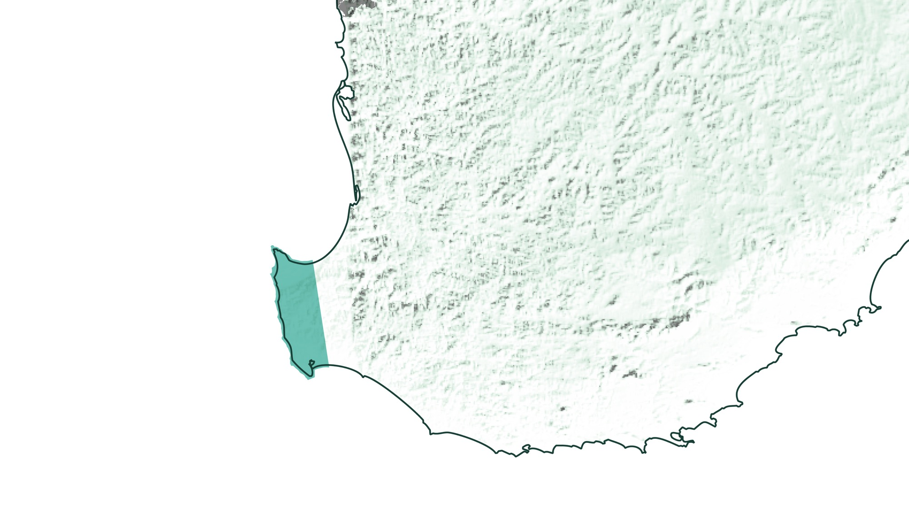
BARAT AUSTRALIA
MARGARET RIVER
Notes:
Margaret River berada di ujung barat daya Australia, sekitar 270 kilometer dari Perth, ibu kota Australia Barat.

Slide 9
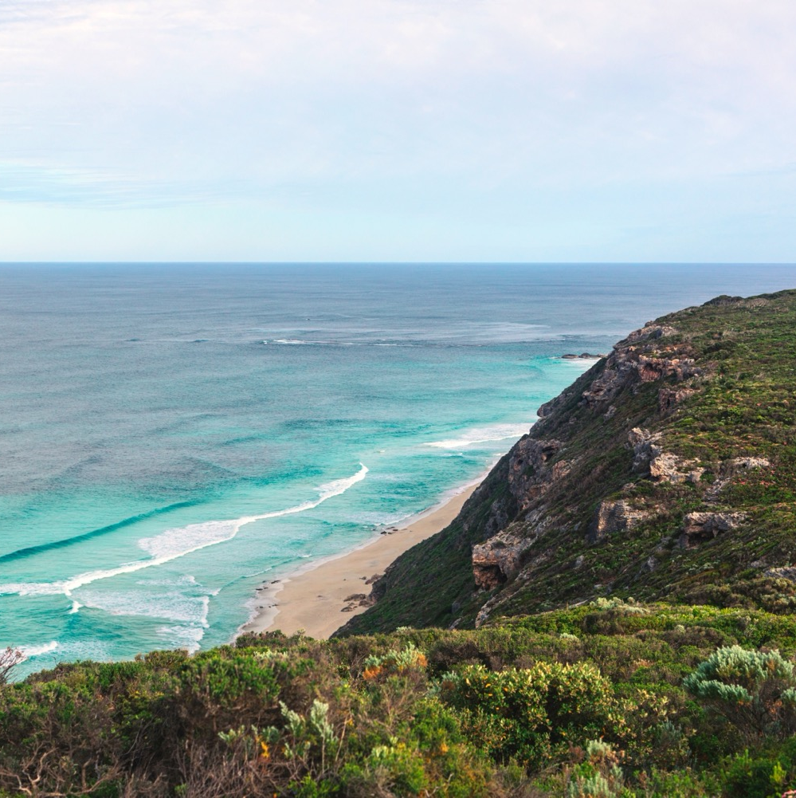
GEOGRAFI, IKLIM, DAN TANAH
SURGA UNTUK PENANAMAN ANGGUR
Wilayah yang sempit memanjang yang dimulai 230 km di bagian selatan Perth
Diaplit oleh Samudra Hindia dan Samudra Selatan
Secara geografis terisolasi, dianugerahi dengan tanah yang kuno dan keanekaragaman hayati yang unik
Ideal untuk penanaman nggur
Notes:
Margaret River tidak memiliki subwilayah yang resmi, tetapi memiliki kekhasan lokasi berdasarkan iklim dan tanahnya. Hal ini termasuk Yallingup, Carbunup, Wilyabrup, Treeton, Wallcliffe dan Karridale.
FAKTA YANG UNIK : : 80% dari 8,000 spesies tanaman di Margaret River tidak ada di manapun juga di dunia ini.

Slide 10
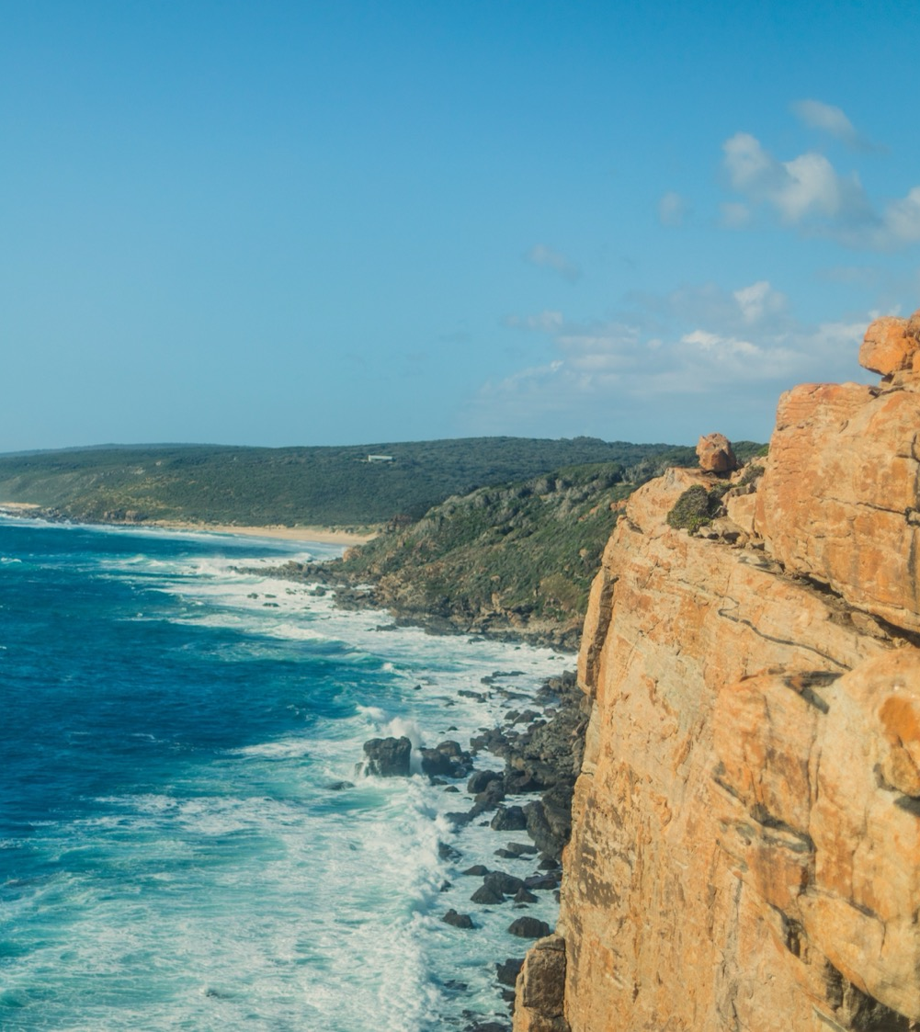
IKLIM
KETINGGIAN
MEDITERANIA
SANGAT
TINGGI
1000m +
(>3,280kaki +)
DENGAN PENGARUH MARITIM YANG KUAT , DENGAN SAMUDRA DIKETIGA SISINYA
TINGGI
750–999m
(2,460–3,279kaki)
MARGARET RIVER
0–231M (0–757KAKI)
SEDANG
500–749m
(1,640–2,459kaki)
RENDAH
0–499m
(0–1,639kaki)
Notes:
– Iklim Mediterania dengan pengaruh maritim yang kuat dengan adanya samudra di ketiga sisinya
– Curah hujan musim dingin yang tinggi, musim panas yang kering, PANAS dan risiko rendah dari embun beku dan dan hujan es yang memberikan kondisi yang sangat baik untuk pembudidayaan anggur.
– Kisaran temperature diurnal yang rendah mengakibatkan akumulasi panas yang sangat merata.
– Curah hujan musim menanam : 202mm (7.95in).
– Temperatur rata-rata di bulan Januari : 20.9°C (69.62°F).

Slide 11

TANAH
Sebagian besar tanah lempung merah berkerikil, yang dalam dan dengan drainase cepat, di atas granit dan jenis batuan metamorf. Tanah yang kuno rendah nutrisinya dan ideal untuk menumbuhkan buah anggur berkualitas tinggi.
Notes:
Perbukitan Leeuwin-Naturaliste melalui wilayah ini. Batuan dasar granit berusia 150–600 juta tahun, yang melapisi tanah kapur yang berusia dua juta tahun. Dengan berjalannya waktu, perbukitan ini telah menciptakan suatu jaringan batuan metamorf yang kompleks, sekis dan tanah berbasis granit, yang tertua di dunia
USULAN POIN-POIN UNTUK DISKUSI :
– Mengapa geografi, iklim dan tanah Margaret River membuatnya sebagai wilayah produsen anggur yang begitu sukses?
– Margaret River dikenal memproduksi beberapa dari Cabernet Sauvignon yang paling elegan di Australia. Apa peran dari kondisi lingkungan hidup (tanah dan iklim)?

Slide 12
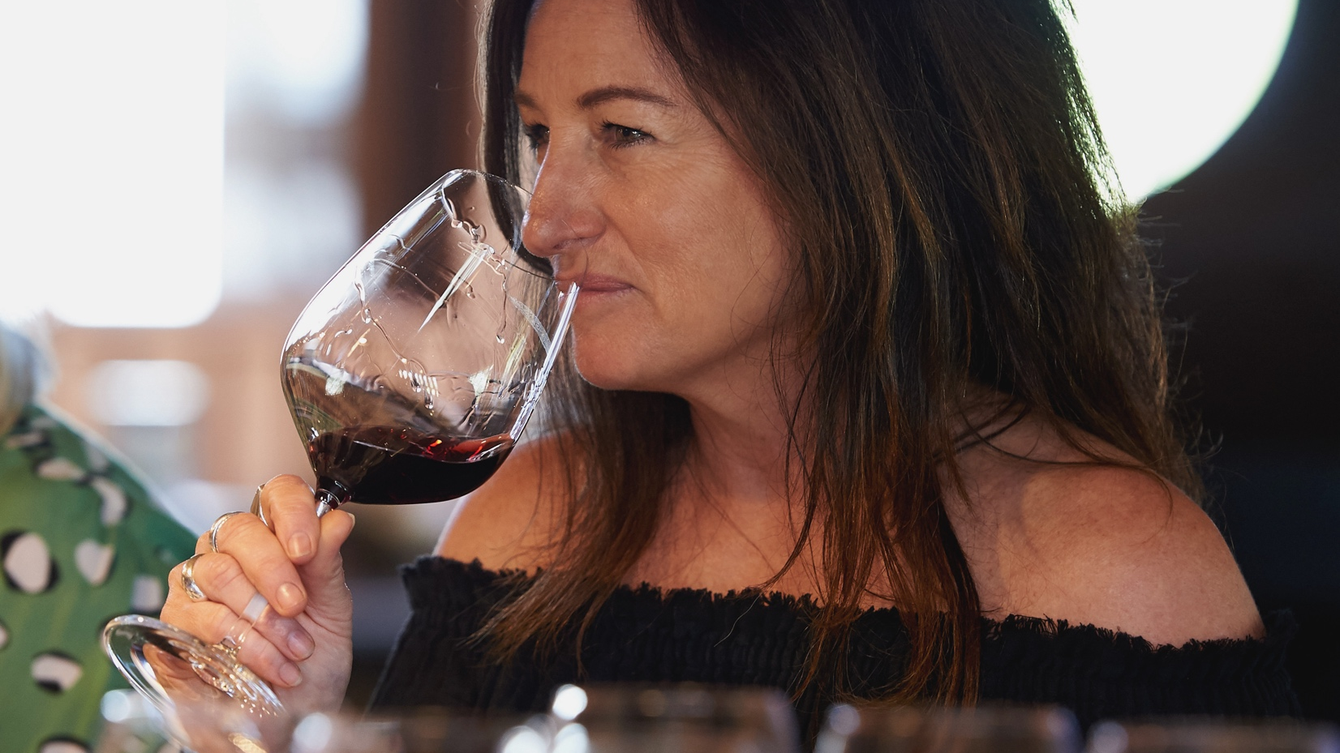
SAAT AHLI BERTEMU DENGAN EKSPERIMENTALIS YANG ANDAL
PEMBUDIDAYAAN DAN PEMBUATAN ANGGUR

Slide 13
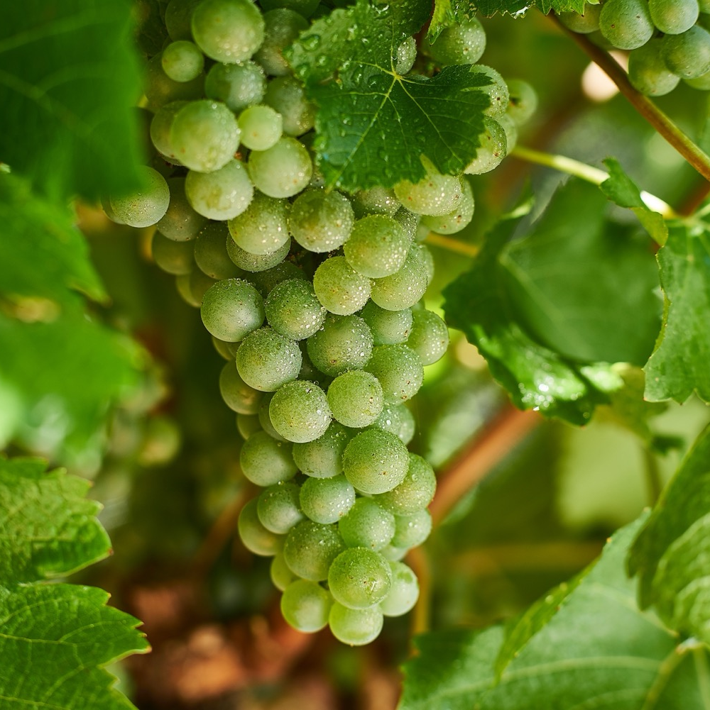
PENANAMAN BUAH ANGGUR
Intervensi minimal untuk menghasilkan buah yang murni dan asli yang mengekspresikan kondisi lingkungan hidupnya
Meningkatnya penggunaan praktik-praktik yang berkelanjutan, organic dan biodinamis
Clone warisan berkualitas tinggi
Panen: Februari–April
Notes:
Dengan iklim yang ideal untuk penanaman anggur, Margaret River memungkinkan untuk melakukan pendekatan yang nyaman terhadap pembudidayaan anggur. Kondisi pematangan yang sangat baik berarti ranting tanaman bertumbuh subur dalam musim yang tidak terlalu panas dan dalam musim gugur, yang menghasilkan anggur dengan cita rasa buah yang memuaskan dan keasaman alami yang tinggi.
Dengan tidak adanya hama perusak tanaman anggur ini berarti sebagian besar dari kebun anggur di wilayah tersebut merupakan tumbuhan yang berasal dari potongan pohon yang diambil dari kebun anggur yang berkualitas tinggi yang ada saat ini. Hal ini memungkinkan untuk menjalankan pengklonaan warisan yang bermutu tinggi dari setiap varietas, yang memainkan peran penting dalam menciptakan gaya Chadonnay dan Cabernet Sauvignon dari Margaret River yang khas. Kloning “Gingin” yang sangat terkenal merupakan kunci keberhasilan dari Chardonna di wilayah tersebut.

Slide 14
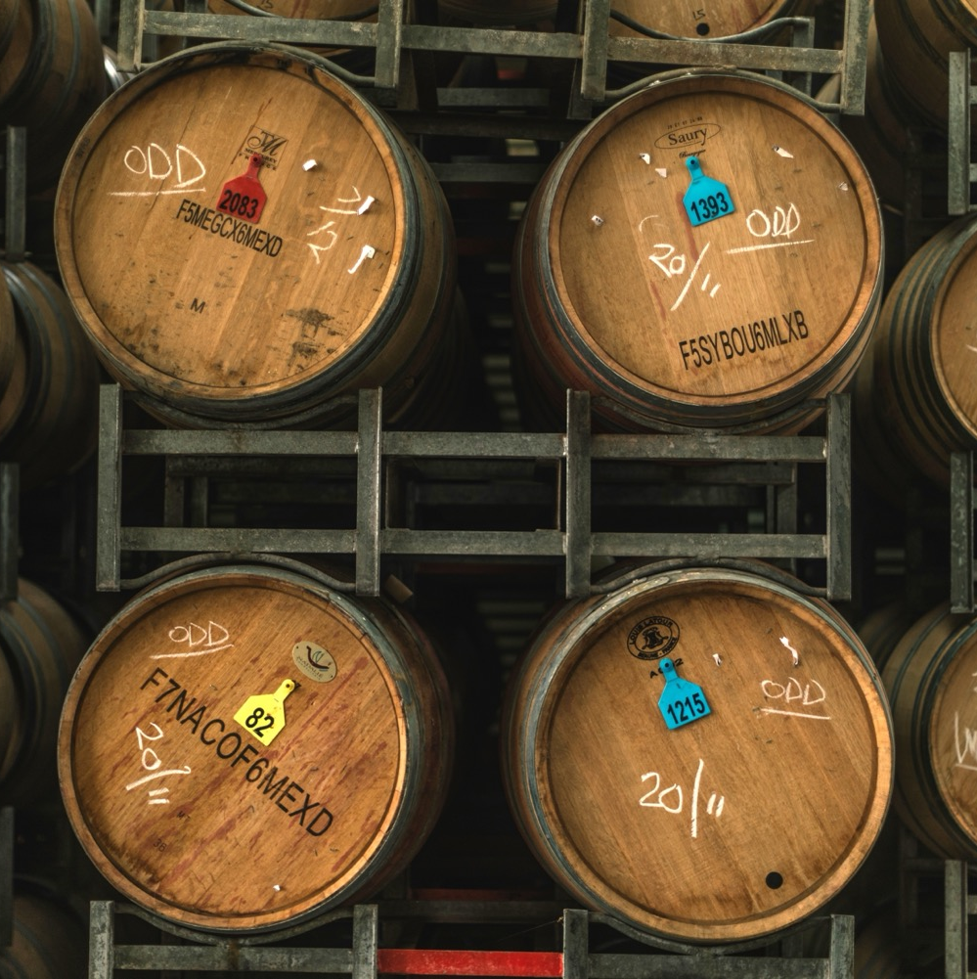
PEMBUATAN ANGGUR
Teknik klasik yang dipengaruhi oleh lingkungan lokal
Iklimnya sesuai dengan pendekatan intervensi yang rendah
Sebagian besar anggur disimpan dalam oak barel tetapi pembuat anggur mempraktikkan pengendalian terhadap hal ini.
Generasi baru dari pembuat anggur yang inovatif melakukan eksperimen dengan teknik alternatif
Notes:
USULAN POIN-POIN UNTUK DISKUSI :
– Mengapa fokus terhadap pertanian organik dan biodinamis menjadi lebih besar di kalangan petani dalam beberapa tahun terakhir ini? Bagaimana hal ini mempengaruhi tren pembuatan anggur dan gaya anggur?
– Minuman anggur Cabernet Sauvignon dan Chardonnay pada umumnya disimpan di oak barel. Apa manfaat dari tong ek dalam proses pembuatan minuman anggur?

Slide 15

VARIETAS TERKENAL
RASA DI MARGARET RIVER
Notes:
SEKARANG ADALAH WAKTU YANG TEPAT UNTUK MENCICIPI DAN MENDISKUSIKAN BEBERAPA ANGGUR PILIHAN ANDA.

Slide 16


MARGARET RIVER
5 VARIAN TERBAIK
CABERNET
SAUVIGNON
SAUVIGNON
BLANC
CHARDONNAY
SEMILLON
SHIRAZ
CABERNET
SAUVIGNON
20%
SAUVIGNON
BLANC
20%
CHARDONNAY
17%
SEMILLON
17%
SHIRAZ
13%
Notes:
Bahkan secara relatif dilakukan pemisahan petak dalam penanaman anggur merah dan putih, yang memproduksi minuman anggur yang elegan dan bercita rasa halus
* PROGRAM KOMPLEMENTER : Anda akan dapat menemukan materi program untuk varietas ini dan lebih banyak lagi di www.australianwinediscovered.com

Slide 17

MARGARET RIVER
SEMILLON SAUVIGNON BLANC
MEMBANTU MENEMPATKAN MARGARET RIVER
PADA PETA ANGGUR
SEMILLON
SAVIGNON
BLANC
RASA TIPIKAL
DUA VARIAN YANG SECARA ESENSIAL SALING MELENGKAPI
Gooseberry
Markisa
Limau
Lemon curd
Grapefruit
Notes:
These two varieties are inherently complementary. Semillon contributes flavour and roundness to the more austere, sharper Sauvignon Blanc and adds a touch of weight to the Sauvignon Blanc mid-palate to create a wine that’s greater than the sum of its parts. The wines typically show tropical fruit characters, lemony notes and pronounced herbal, grassy tones. Unoaked styles are vibrant, fruit-filled and crisp, and generally made for early drinking. Many producers are employing barrel fermentation for added complexity, weight and concentration.
Kedua varietas ini secara permanen saling melengkapi. Semillon menyumbangkan rasa dan keutuhan pada Sauvignon Blanc yang lebih keras, tajam dan menambahkan sentuhan bobot pada Sauvignon Blanc di tengah mulut untuk menciptakan anggur yang lebih baik dari bagian-bagiannya secara terpisah.
. Minuman anggur secara tipikal menunjukkan karakter buah tropis, sentuhan rasa lemon dan rasa herbal yang jelas, dan sentuhan rasa rumput. Gaya un oak barel yang dinamis, penuh dengan rasa buah dan garing dan pada umumnya dibuat untuk anggur yang diminum tidak terlalu malam. Banyak produsen menerapkan fermentasi barel untuk tambahan kompleksitas, bobot dan konsentrasi.

Slide 18
MARGARET RIVER SEMILLON/SAUVIGNON BLANC
KARAKTERISTIK
WARNA
Semillon/Sauvignon Blanc
Ringan
Sedang
Pekat
BODY
Tidak Manis
Sedang
Manis
SEMILLON
SAVIGNON
BLANC
MANISNYA
Rendah
Sedang
Tinggi
Oak
KEASAMAN
8%
12% – 13.5%
17%
ALKOHOL

Slide 19
MARGARET RIVER
CHARDONNAY
ANGGUR KELAS DUNIA
CHARDONNAY
LEBIH KAYA,
GAYA YANG KUAT
MEMBERI GAYA IKLIM SEJUK DARI KONTRAS HINGGA
TIDAK TERLALU KONTRAS
RASA PRIMER TIPIKAL
Mandarin
Grapefruit
Nektarin/
Buah persik putih
RASA SEKUNDER TIPIKAL
Roti bakar
Kacang badam dipanggang
Rempah
Kapur
Biji besi deposit (Gunflint)
Nougat
Mineralitas
Notes:
Kloning “Gingin” warisan memproduksi tanaman rendah dari tandan kecil dengan buah beri kecil. Ini memberikan konsentrasi buah yang intens, cita rasa yang kompleks dan keasaman mineral. Minuman anggur yang terkonsentrasi tetapi halus, dengan kompleksitas rasa yang menimbulkan selera dari fermentasi alami dalam oak barel Perancis dan tekstur berlapis dari penuaan anggur di atas Lees. Ini memiliki potensi menjadi sangat baik untuk penyimpanan di ruang bawah tanah, yang dalam proses penuaan akan memiliki karakteristik yang kaya, dengan rasa mentega dan cita rasa kacang-kacangan serta karamel.

Slide 20
MARGARET RIVER CHARDONNAY
KARAKTERISTIK
WARNA
Chardonnay
Ringan
Sedang
Pekat
BODY
Tidak Manis
Sedang
Manis
CHARDONNAY
MANISNYA
Rendah
Sedang
Tinggi
Oak
KEASAMAN
8%
12.5% – 13.5%
17%
ALKOHOL

Slide 21

MARGARET RIVER
CABERNET SAUVIGNON
VARIETAS JAGOAN UNTUK BANYAK PRODUSER LOKAL
RASA PRIMER TIPIKAL
Cassis
Blackcurrant
Bluberi
Red currant
Daun salam
Rempah kering
CABERNET SAUVIGNON
RASA SEKUNDER TIPIKAL
Asap
Cedar
BERKUALITAS TINGGI
DAN COCOK UNTUK PENYIMPANAN
DI RUANG BAWAH TANAH UNTUK JANGKA PANJANG
Notes:
Kloning “Houghton” warisan memproduksi tanaman yang rendah dari buah beri yang sangat kecil dengan struktur tanin yang halus. Gayanya adalah mulai dari yang tekstur sedang sampai yang pekat, dan lebih kaya akan cita rasa dan lebih utuh dalam teksturnya daripada Coonawaraa – wilayah di Australia yang memproduksi Cabernet yang sama terkenalnya. Pada tahun terbaiknya, Cabernet Sauvignons Margaret River menunjukkan secara menakjubkan kematangan buah yang seimbang, keasaman dan struktur tanin yang nyata, dan cocok untuk penyimpanan di ruang bawah tanah untuk jangka panjang.

Slide 22
MARGARET RIVER
CABERNET SAUVIGNON
KARAKTERISTIK
WARNA
Cabernet Sauvignon
Ringan
Sedang
Pekat
BODY
Tidak Manis
Sedang
Manis
MANISNYA
Tinggi
CABERNET SAUVIGNON
Rendah
Sedang
Oak
TANIN
KEASAMAN
8%
13% – 14%
17%
ALKOHOL

Slide 23
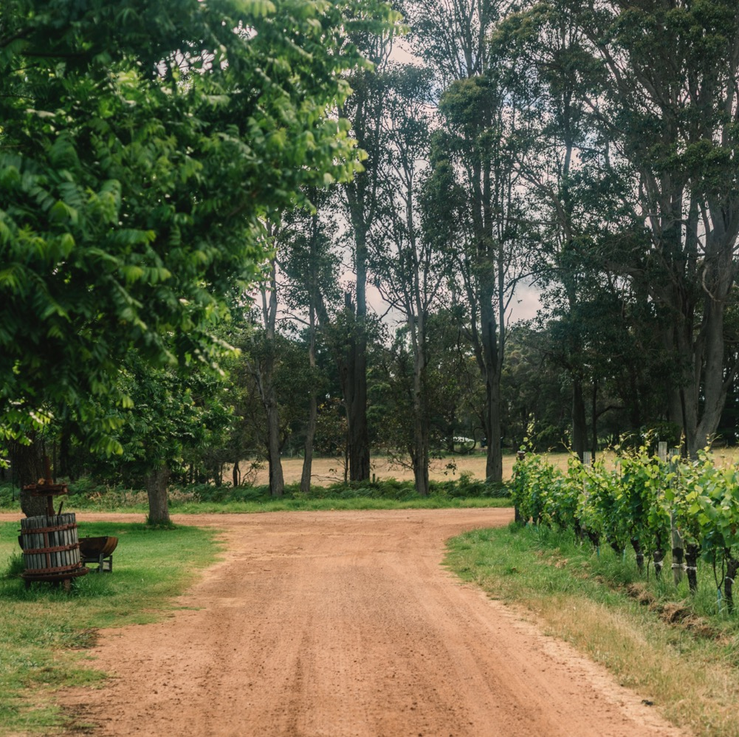
SEJARAH SINGKAT
MASA DEPAN YANG PANJANG
Minuman anggur berkualitas dan teknik pembuatan minuman anggur yang inovatif yang menentukan standar untuk minuman anggur Australia.

Slide 24
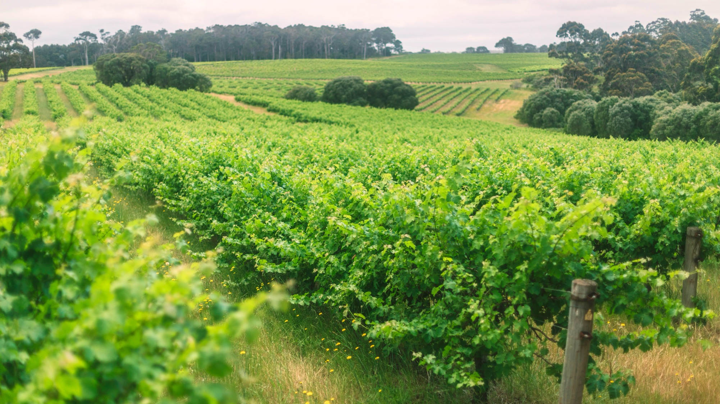
Terima kasih
Notes:
Untuk lebih banyak program, perangkat pendukung dan sumber daya, kunjungi www.australianwinediscovered.com
Untuk pertanyaan, kirimkan surel ke discovered@wineaustralia.com

